Slide 1
Štatistika

Slide 2
Štatistika:
Je to veľmi dôležitá časť matematiky.
Nezaobíde sa bez nej žiadna poisťovňa, banka, ale aj škola, nemocnica či domácnosť.
So štatistickými údajmi pracuje v živote každý z nás.
Napríklad aj v tomto období, všetci sme sledovali a aj sledujeme vývoj pandémie koronavírusu.
Štatistika sa zaoberá zberom, triedením a spracovávaním údajov rôzneho charakteru.
V štatistike získavame údaje – číselné informácie pozorovaním, meraním, skúmaním.
Tieto údaje potom triedime, spracovávame, vytvárame tabuľky, grafy, diagramy.
Na získanie informácií často realizujeme štatistický prieskum.

Slide 3
Štatistický prieskum
Alebo štatistické zisťovanie je činnosť, pri ktorej získavame štatistické údaje.
Dôležité pojmy:
Štatistický súbor :
je to najčastejšie skupina ľudí, vecí, predmetov,
Napríklad : všetci žiaci v triede, všetci obyvatelia Slovenska, všetky stromy v sade, všetky písmená v texte,...
Tvoria ho štatistické jednotky.
Rozsah súboru – je to počet štatistických jednotiek v súbore.
Štatistická jednotka:
Je to prvok štatistického súboru,
Napríklad: jeden žiak v triede, jeden obyvateľ Slovenska, jeden strom v sade, jedno písmeno v texte,...
Štatistický znak:
Môžeme povedať, že je to určitá vlastnosť štatistickej jednotky.
Napr. známka z matematiky, vek, druh ovocia, druh písmena,....

Slide 4
Spracovanie štatistického prieskumu:
Ak robíme sami nejaký štatistický prieskum, je potrebné najskôr údaje zaznamenať,
Potom údaje spracujeme do tabuľky, v ktorej sa uvádza absolútna početnosť znaku a relatívna početnosť znaku:
Absolútna početnosť znaku – číslo, ktoré vyjadruje, koľkokrát sa štatistický znak vyskytol.
Relatívna početnosť znaku – je to podiel absolútnej početnosti a rozsahu štatistického súboru . Vyjadruje sa desatinným číslom, zlomkom, percentami .
Dôležitou súčasťou spracovania je aj vytvorenie grafu, diagramu, napríklad stĺpcový graf, kruhový diagram.
Súčasťou spracovania je aj interpretovanie výsledkov, výpočet aritmetického priemeru, ...
V malom to robíme často na papier, kde si napíšeme napr. jednotlivé známky, druhy ovocných stromov, obľúbené farby, pri ktorých si robíme značky ( už sme také robili, keď sme hádzali kockou, pre jednoduchšie počítanie robíme značky po piatich.
1
⑦
2
③
3
⑥
4
⑤
5
③
6
④

Slide 5
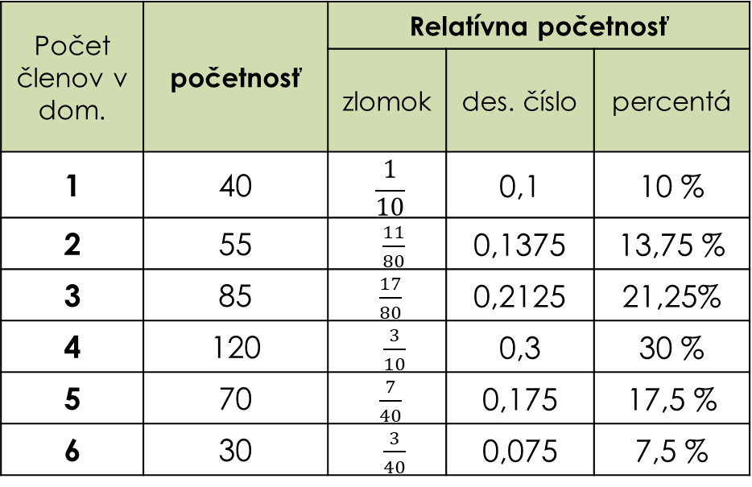
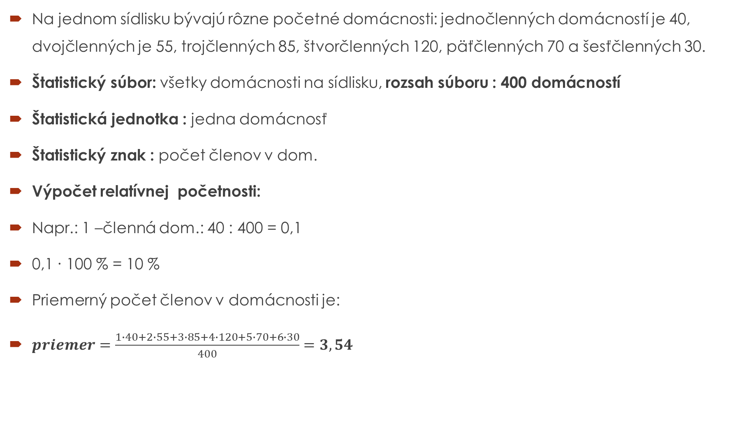
Vzorový príklad:
Na jednom sídlisku bývajú rôzne početné domácnosti: jednočlenných domácností je 40, dvojčlenných je 55, trojčlenných 85, štvorčlenných 120, päťčlenných 70 a šesťčlenných 30.
Štatistický súbor: všetky domácnosti na sídlisku, rozsah súboru : 400 domácností
Štatistická jednotka : jedna domácnosť
Štatistický znak : počet členov v dom.
Výpočet relatívnej početnosti:
Napr.: 1 –členná dom.: 40 : 400 = 0,1
0,1 ∙ 100 % = 10 %
Priemerný počet členov v domácnosti je:
$priemer=\frac{1∙40+2∙55+3∙85+4∙120+5∙70+6∙30}{400}=3,54$
Počet členov v dom. | početnosť | Relatívna početnosť
 |  | zlomok | des. číslo | percentá
1 | 40 | $$\frac{1}{10}$$ | 0,1 | 10 %
2 | 55 | $\frac{11}{80}$ | 0,1375 | 13,75 %
3 | 85 | $\frac{17}{80}$ | 0,2125 | 21,25%
4 | 120 | $\frac{3}{10}$ | 0,3 | 30 %
5 | 70 | $\frac{7}{40}$ | 0,175 | 17,5 %
6 | 30 | $\frac{3}{40}$ | 0,075 | 7,5 %

Slide 6
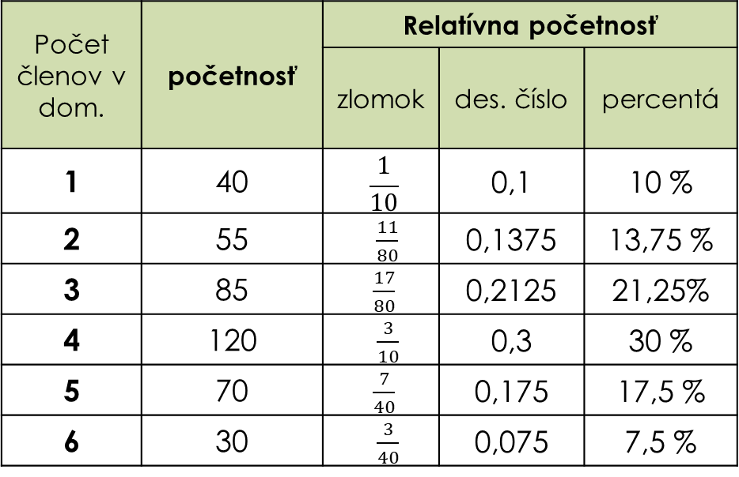
Vzorový príklad:
Graf alebo diagram nakreslíme – narysujeme podľa toho ,
čo chceme znázorniť.
Najlepšie je použiť tabuľkový editor, napr. Microsoft Excel.
Počet členov v dom. | početnosť | Relatívna početnosť
 |  | zlomok | des. číslo | percentá
1 | 40 | $$\frac{1}{10}$$ | 0,1 | 10 %
2 | 55 | $\frac{11}{80}$ | 0,1375 | 13,75 %
3 | 85 | $\frac{17}{80}$ | 0,2125 | 21,25%
4 | 120 | $\frac{3}{10}$ | 0,3 | 30 %
5 | 70 | $\frac{7}{40}$ | 0,175 | 17,5 %
6 | 30 | $\frac{3}{40}$ | 0,075 | 7,5 %

Slide 7
Ďakujem za pozornosť!

